Slide 1
Конференции по Славистике и Культуре Евразии в США
Сабина Аманбаева, Oklahoma City University

Slide 2
Главные конференции славистов в США
ASEEES – Ассоциация по изучению Славистики, Восточной Европы и Евразии. Самая большая ассоциация славистов в США.
AATSEEL – Американская ассоциация учителей славянских и восточно-европейских языков. Включает педагогику, литературу и культуру.
Международная организация ICCEES (International Council for Central and East European Studies) – проводит конгресс (World Congress) каждые 5 лет. Скоро будет в Монреале, Канада, в августе 2021 г. (До этого было в Японии, Швеции, Германии)
Региональные конференции славистов в США – дочерние организации ASEEES, например, Central Slavic Conference (Missouri, Kansas, Colorado, Nebraska, Iowa, and Oklahoma, но участвовать могут все), Northeast SEEES conference (New England + New York, NJ, PA, and DE), and 4 more.
CARTA – Oklahoma regional conference with annual conference in different states. Contact: Sabina Amanbayeva and Mara Sukholutskaya.

Slide 3
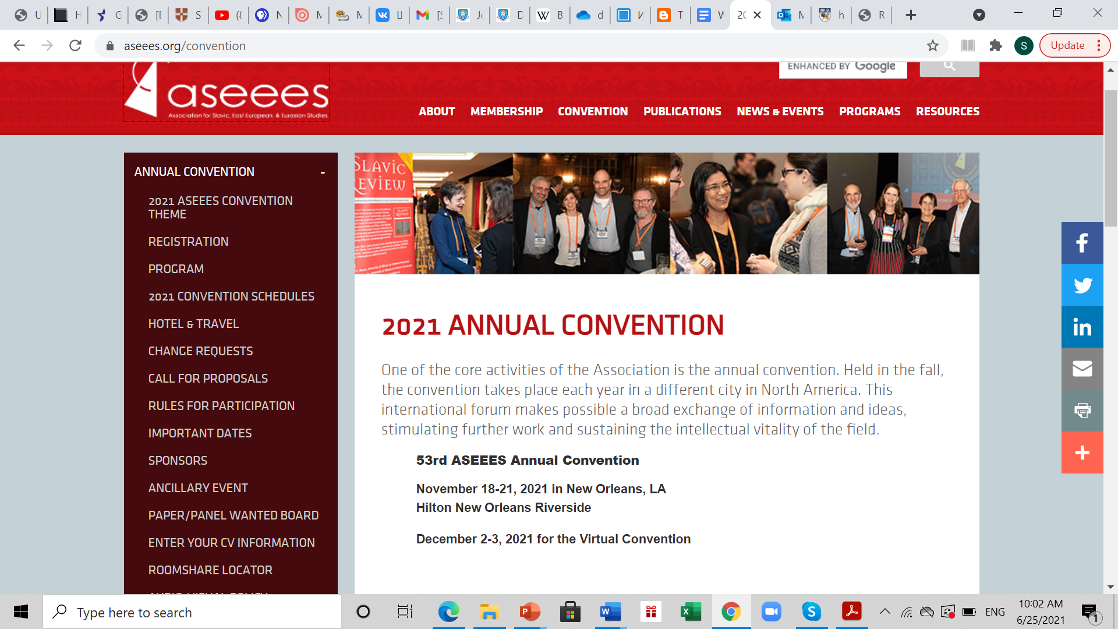
ASEEES conference (www.aseees.org)
Cамая большая конференция славистов в США, проводится в ноябре каждого года (oколо 2,600 участников на каждой ежегодичной конференции)
Темы охватывают Центральную Азию, Кавказ, Россию и Восточную Европу
2021: в Новом Орлеане и в Зуме
2022: Чикаго
2023:Филадельфия

Slide 4
Sample ASEEES panels on Kazakhstan
The Soviet Rear of 1941-1945: Peculiarities of Daily Life during War Time (Based on Russian and Kazakhstani Materials) – History after 1924
Clashing Ideologies: Language, Identity and Politics in Ukraine and Kazakhstan
"Russophone Voices" II: On the Margins of Russophonia? Exploring Genres, Languages, and Spaces of Russophone Literature
Postcolonial Ecologies in (Post-)Soviet Cinema and Literature
Transcultural Influences in Soviet Animation

Slide 5
Как подать заявку на участие
Заявку на участие в конференции принимают до 1-го марта через www.aseees.org
Каждый год есть общая тема, как например, “Diversity, Intersectionality, Interdisplinarity” в этом 2021 г.
Лучше собрать группу участников и образовать секцию (“panel”), чем подавать индивидуальные заявки на доклад.
“Panel” обычно состоит из 3-4 докладчиков (“presenters”), 1 человека, который представляет докладчиков (“chair”), 1 человека, который ведет дискуссию (“discussant”). Роли “chair” and “discussant” может выполнять один и тот же человек.
Чтобы подать заявку на секцию (“panel”), вам нужна тема, краткое описание важности этой темы (2-3 абзаца) и краткое содержание доклада (3-5 предложений) от каждого докладчика.
Важно, чтобы ваша секция была обьединена общей темой, но представляла разные взгляды и направления. Докладчики должны быть как минимум с двух разных университетов.
Возможность проведения Круглого Стола (roundtable) с 6-8 участниками.

Slide 6
Membership dues
Для граждан Евразии (Казахстан) и Восточной Европы присоединиться к организации стоит $30 в год при доходе меньше $30,000 в год. Студентам - $15 в год.
Организатор секции должен являться членом ASEEES при подаче заявки на участие. Все остальные участники (докладчики и т.д.) могут заплатить членский взнос позже, когда секцию одобрят. Но все должны создать профиль на странице ASEEES до подачи заявки.
Regional Scholar Travel Grant – грант до $1,000 для граждан стран Евразии и Восточной Европы. Заявки оцениваются по интеллектуальному достоинству доклада. Приоретет отдается кандидатам, которые впервые участвуют в конференции и ученым, чьи университеты предлагают ограниченное финансирование. Срок подачи – до 21-го мая.

Slide 7
Зачем участвовать в конференции
Вопросы от публики и от дискуссанта – возможность улучшить свою работу.
Возможность познакомиться с другими специалистами в этой области – можно сходить на похожие секции и узнать, кто еще работает над этой темой и что об этом говорят и пишут сейчас.
Многие секции перерастают в сборники статей. Networking opportunities.
Book exhibit – выставка разных издательств (книги, рассылки, возможность подать идею своей книги)
Конференции проходят каждый год в разных больших городах США – можно использовать время между докладами, чтобы погулять по городу ☺

Slide 8
AATSEEL Американская ассоциация учителей славянских и восточно-европейских языков
Конференция проходит в феврале каждого года в разных городах США. Будет проходить в Филадельфии в феврале 2022 г.
Три больших раздела: 1) лингвистика; 2) педагогика и освоение второго языка; 3) литература и культура
Можно создать “panel stream”, то есть несколько секций на одну и ту же тему и пригласить 4-6 участников до 15-го мая. Заявитель приглашает только половину участников.
Также можно подать заявку на уже имеющиеся “потоки” до 1-го июля или до 15-го августа.

Slide 9
Потоки секций для 2022 конференции
Teaching Methods with an Eye towards Equity: как создать инклюзивный класс, методы
Contemporaries: Журнал «Современник» и его роль в развитии русской литературы
Othering and Authority in Slavic Studies: славистика западная и славистика русская, отличия, конфликты и т.д.
Neverending History: New Historical Cinema in Russia: новое историческое кино в России, фильм К. Балагова «Дылда», «Дорогие товарищи» А. Кончаловского, «Дау» И. Хржановского и другие
Women Writers and Artists in Slavic and Eurasian Literature and Culture (pre-20th century): Писательницы и Художницы в лит-ре до 20-го века.
Data, Technology, and Language Acquisition: изучения Языка и технология
The Counter Human: новый материализм, эко-критика, обьективизм и другие направления в литературе Евразии

Slide 10
Требуются единомышленники, помощники и т. д. ☺
Статья про Абая Кунабаева и его связь с русской культурой – как переводчика, как проводника русской культуры, его восприятие русскоязычным населением Казахстана и т.д. Период - 20-ый век.
Требуется помощь с работой с архивом в Алматы и Нур-Султане.
Сборник статей «Транскультурные влияния в советской анимации» - на Западе советские мультфильмы практически не знают, а ведь у нас были и есть такие талантливые режиссеры и мультипликаторы (Хитрук, Назаров, Бронзит и т.д.). Сборник – про связь советской и российской мультипликации с мировой. Есть 8 участников.
Нужны специалисты по анимации для участия в сборнике.
Готова поддержать любые проекты про связь казахстанской литературы с мировой: переводы западных писателей на русский или перевод казахстанских писателей на английский, театральные постановки Шекспира в Казахстане, культурный обмен в других направлениях.

